Slide 1

UFR SAT - SECTION INFORMATIQUE
MASTER GDIL
Tutelle: M. DEMBELE
Papa Laity NDIAYE
Mémoire: Réseaux de Neurones et IoT appliquées dans le Domaine Environnemental (Agriculture)

Slide 2
Sommaire
Contexte et Problématique
Etat de l’Art
Réseaux de Neurones en Périphérie du réseaux

Slide 3
Généralités
Internet des Objets IdO
Edge Computing (Apprentissage à la périphérie du réseau IdO)
Machine Learning

Slide 4

Une infrastructure dynamique d’un réseau global [1].
Généralité: Internet des Objets (IdO)
Système intelligent,
Connectivité,
Dynamique,
Complexe,
Hétérogène,
Sécurisé.
Src: https://images.app.goo.gl/mRjMnxXE2KQThuqJ8

Slide 5
Généralité: Internet des Objets (IdO)
Une infrastructure dynamique d’un réseau global.
Dans ce réseau, les objets physiques et virtuels ont des identités, des attributs physiques, des personnalités virtuelles et des interfaces intelligentes, et ils sont intégrés au réseau de façon transparente [1].
Système intelligent, Connectivité, Dynamique, Complexe, Hétérogène, Sécurisé.

Slide 6
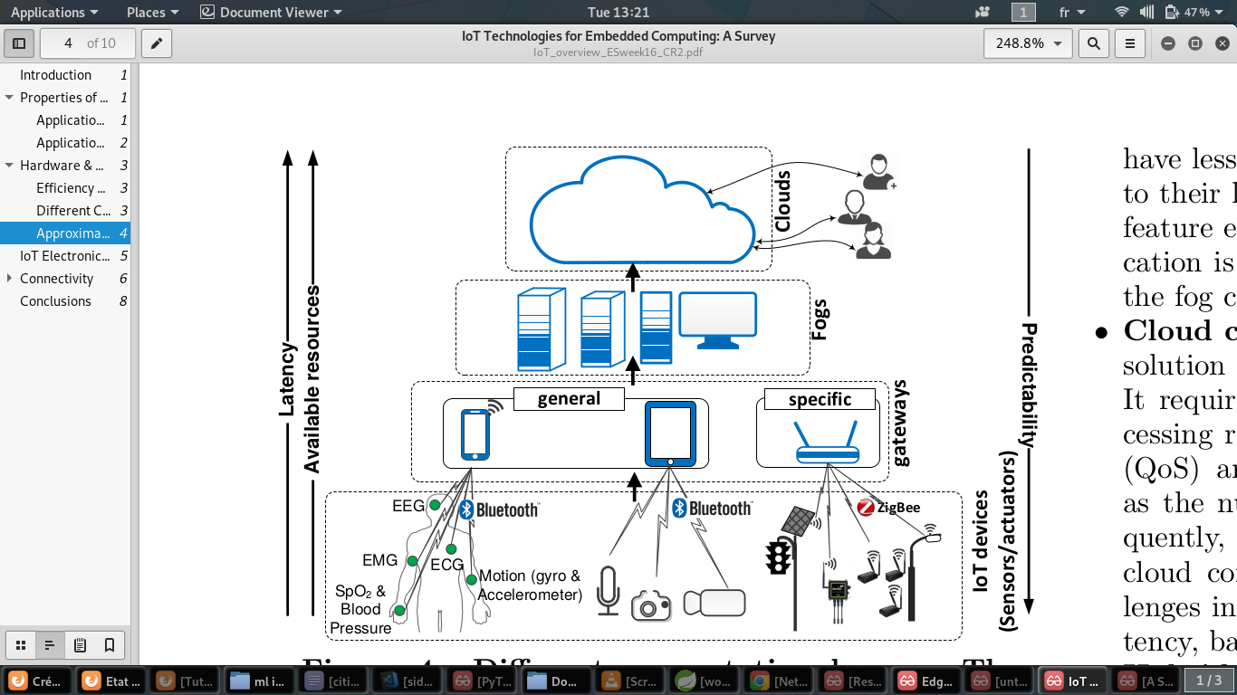
Généralité: IdO
Src: https://ieeexplore.ieee.org/document/7845499

Slide 7
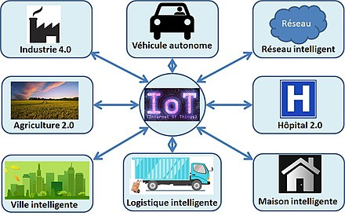
Généralité: IdO
Applications
Avantages Inconvénients
Communication – Automatisation Contrôle
Collecte Information
Meilleure qualité de vie
Compatibilité
Sécurité Réseau
Dépendance Technologie
Src: https://images.app.goo.gl/ywVzQc1w2hnYyQbj9

Slide 8
Généralité: IdO
Avantages
Communication – Automatisation Contrôle
Collecte Information
Meilleure qualité de vie
Inconvénients
Compatibilité équipement
Sécurité Réseau
Limitation Capacité Communication
Applications

Slide 9
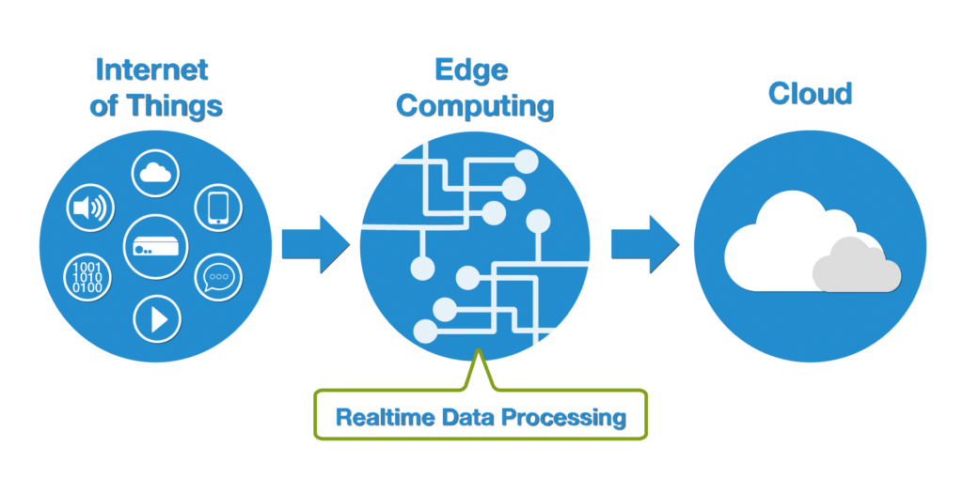
Généralité: Edge Computing
l’Edge Computing désigne une
architecture de technologie d’information distribuée
qui se caractérise par une
puissance de traitement décentralisée.
Src: https://images.app.goo.gl/sjZsCCuYcRUbCEdw5

Slide 10
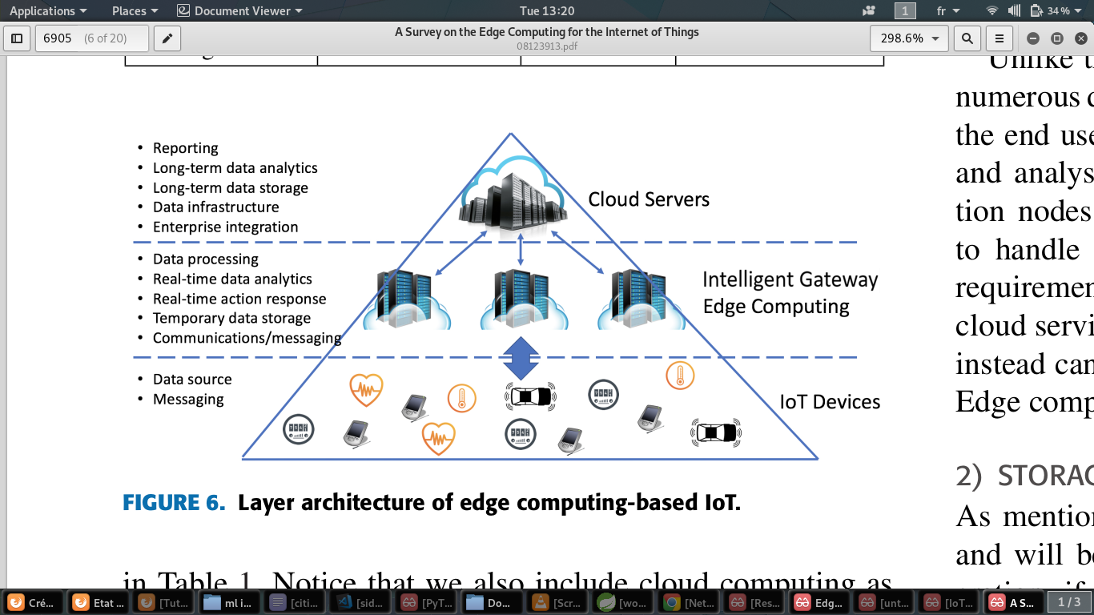
Généralité: Edge Computing
Sécurité des données
Abstraction d’Internet
Src: https://ieeexplore.ieee.org/document/8123913

Slide 11
Généralité: Machine Learning
Sous domaine de l’Intelligence Artificiel (IA);
Confère aux ordinateurs la capacité d’apprendre sans être explicitement programmés;
Mise en place d’algorithmes dans le but d’obtenir une analyse prédictive à partir de données pour un but précis.

Slide 12
Généralité: Machine Learning
Sante
Agriculture
Assurance
Economie
Industrie
Web
Education
Bon Système d’Apprentissage
Données
Algorithmes
Evolutivité
Modélisation

Slide 13
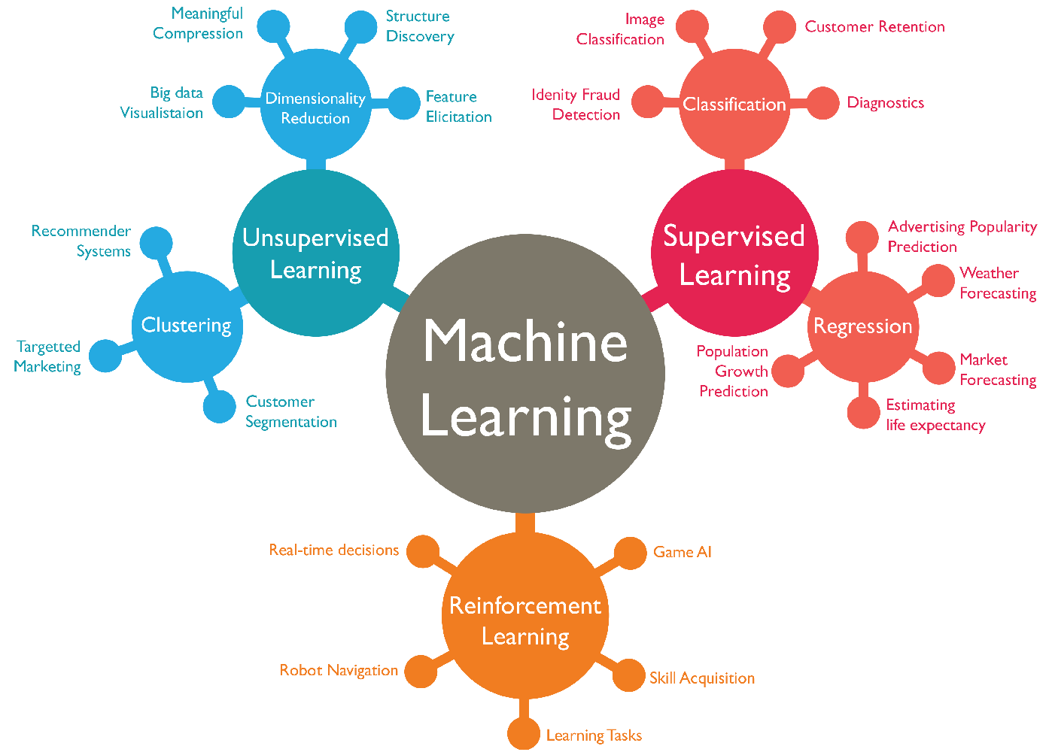
Généralité: Machine Learning
Src: https://images.app.goo.gl/FtZZGSwCJaCwHcLz6

Slide 14
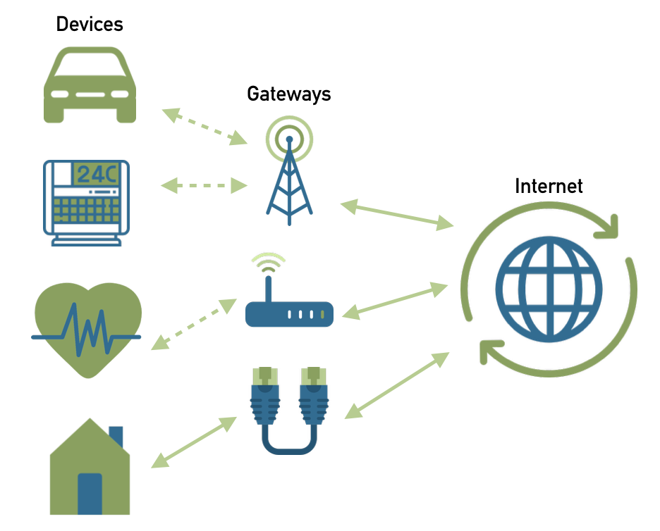


Problématique
Bande Passante
Temps de Latence
Src: https://images.app.goo.gl/xy9qAUK28AazCGCv7
Src: https://images.app.goo.gl/A3bkMkVw8LcbGeCy6
Src: https://images.app.goo.gl/5ZcMXo2PGkrxWoGq7

Slide 15
Etat de L’Art
Machine Learning dans l’IdO (Secteur Agriculture)
Prédiction de l’Humidité du Sol

Slide 16
Machine Learning Dans L’IdO (Agriculture)
Diverses solutions proposées :
Objectif :
Améliorer la productivité (Détection des maladies)
Réduire les Couts de maintenance des Systèmes agricoles (Maintien de l’environnement requis)

Slide 17
ML In IoT: Travaux scientifiques
Y. Yue et al. font un diagnostic des maladies de cultures basé sur des images prises sur un smartphone [10];
Prédiction de l’état Plante (Normal – 4 maladies )
Degré de sévérité maladies (5 niveaux)
Même procédé pour une application similaire en utilisant les méthodes de SVM, kNN, ExtaTree [11] ;
Amélioration en faisant usage d’un modèle de super résolution
base sur le réseau résiduel récursif profond

Slide 18
ML In IoT: Travaux scientifiques
Surveillance des paramètres environnementaux d’ un plant de raisin pour identifier les risques de maladies Patil et Thorat (Réseau zigbee modèle de Markov Cachée) [12];
Surveillance du taux de croissance et des paramètres environnementaux à partir des images (Modèle CNN) [13].

Slide 19
Prédiction de l’Humidité du Sol
Les principales méthodes de prévision utilisées sont les formules empiriques, la régression linéaire, les réseaux de neurones
Se basant sur plusieurs paramètres météorologiques Chen Xiaofeng et al. établissent une formule pour l’humidité du sol;
Utilisation d’une formule pour estimer le flux d’humidité du sol avec un instrument de réflectométrie [15];
Sufang après analyses des composants principales des données météorologiques établi un modèle à base de régression linéaire;

Slide 20
Prédiction de l’Humidité du Sol
Prédiction de l’humidité du sol utilisant des RNA Hou Xiaoli et al.;
Ronghua améliora le modèle de Xiaoli d’une précision de 9,1%;
Gill augmente la précision de 89 % avec le modèle de SVM;
Même procédé pour Wei Xu et al. avec la méthode d’approximation alpha pour augmenter les données.

Slide 21
Prédiction de l’Humidité du Sol
Li Ning améliore l’algorithme d’optimisation du réseau neuronal basé sur les caractéristiques des données de l’humidité du sol;
Caojun Huang et al. utilise un modele basé sur le RN génétique;
Olutobi Ademeyi présente une approche Dynamic Neural Network pour la modélisation des flux temporels d'humidité du sol;
Cai et al. ont construit et optimisé un modèle de prédiction de l'humidité du sol grâce à un apprentissage en profondeur (DNNR).

Slide 22
Réseaux de Neurones en Périphéries
Architecture Proposée
Données
Modèles d’Apprentissage
Comparaison
Conclusion

Slide 23
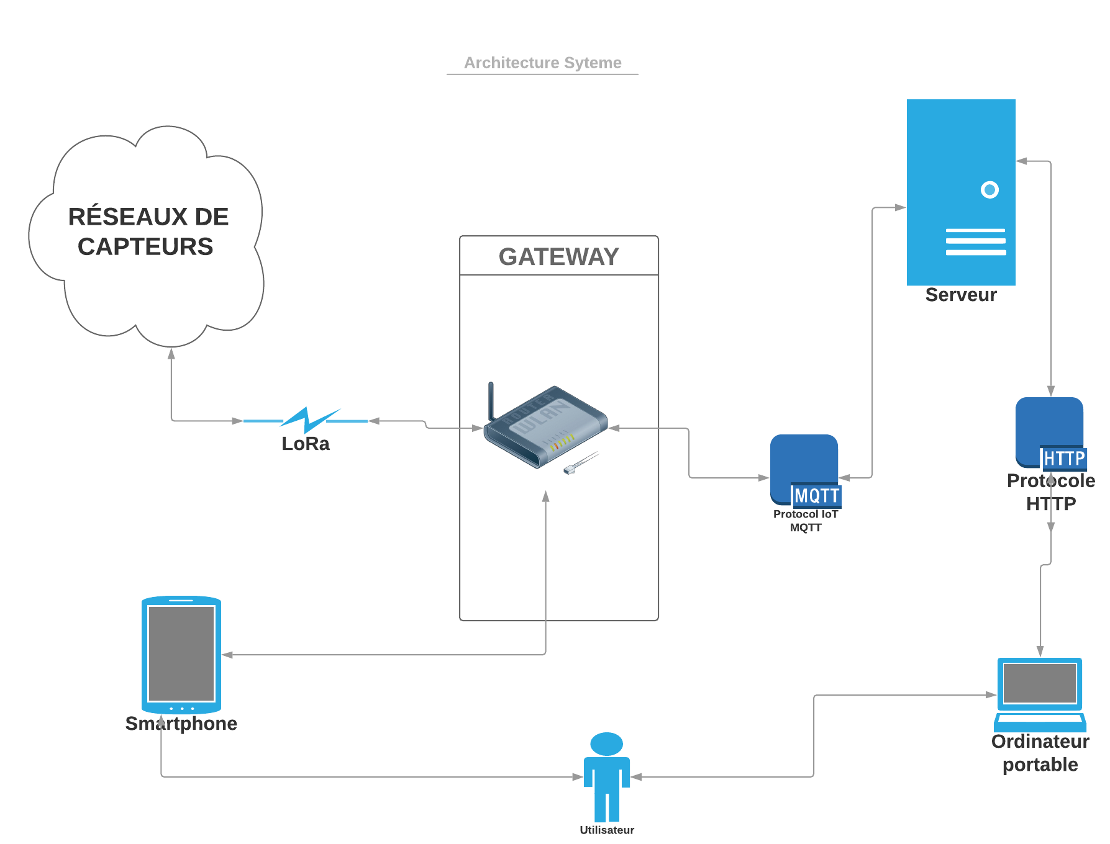
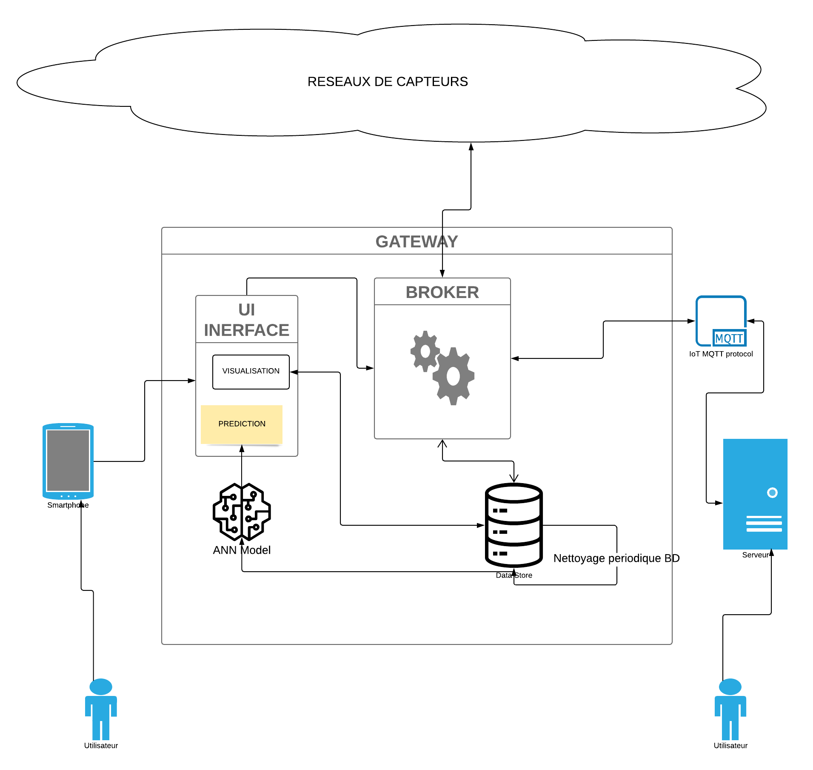
Architecture

Slide 24
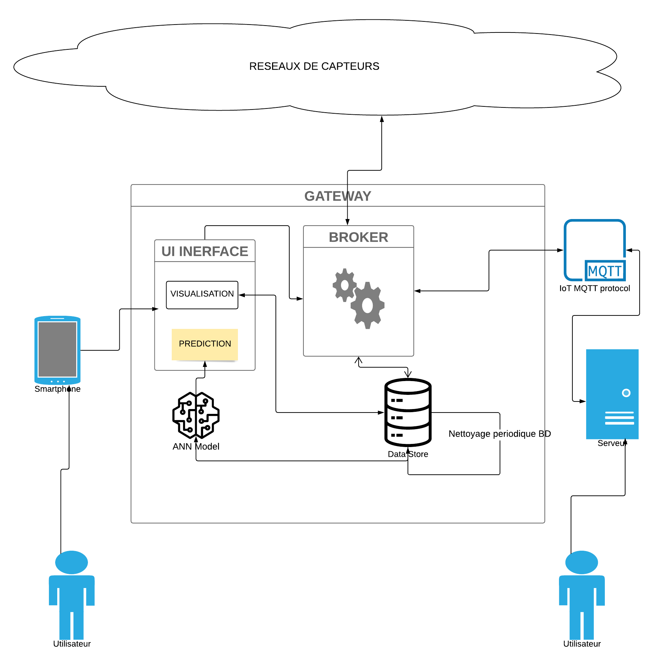
Architecture

Slide 25

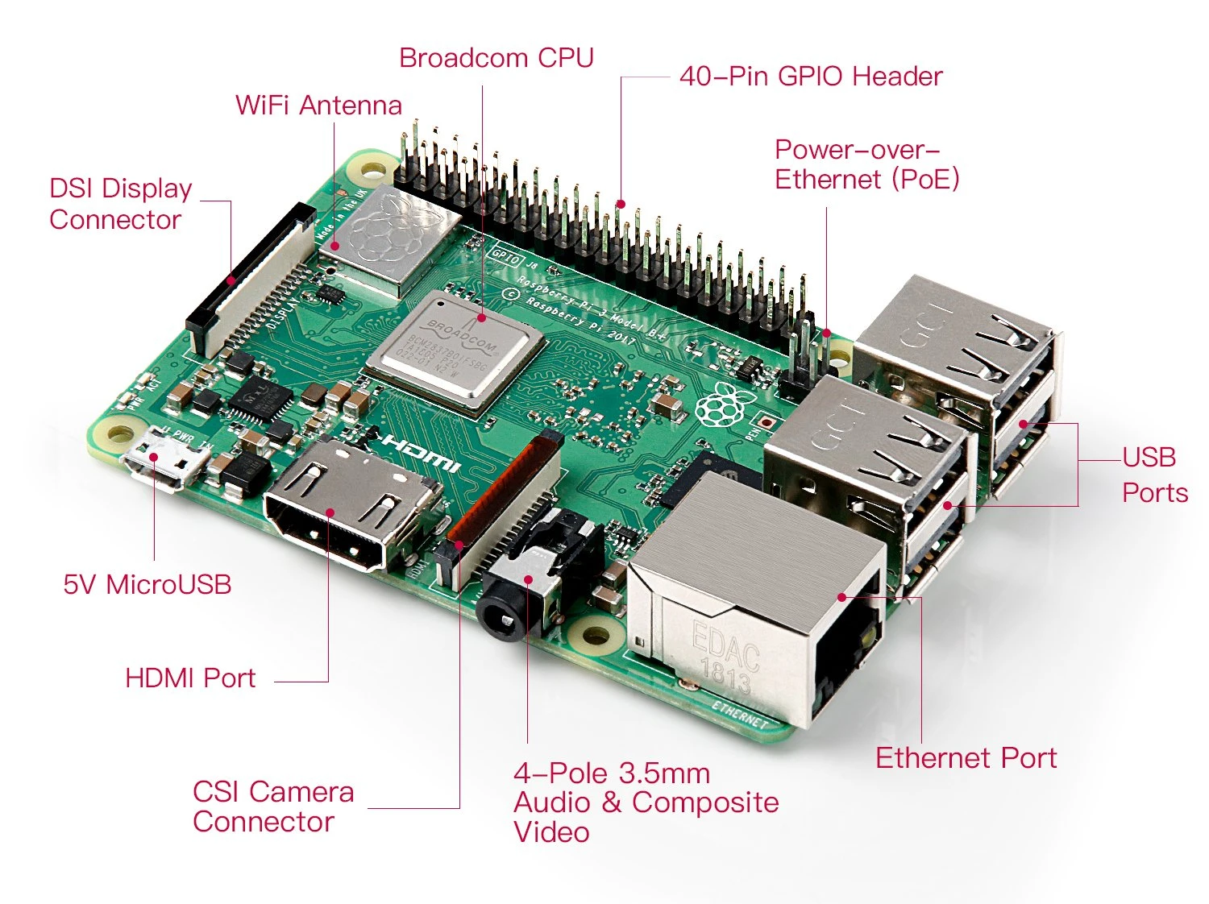
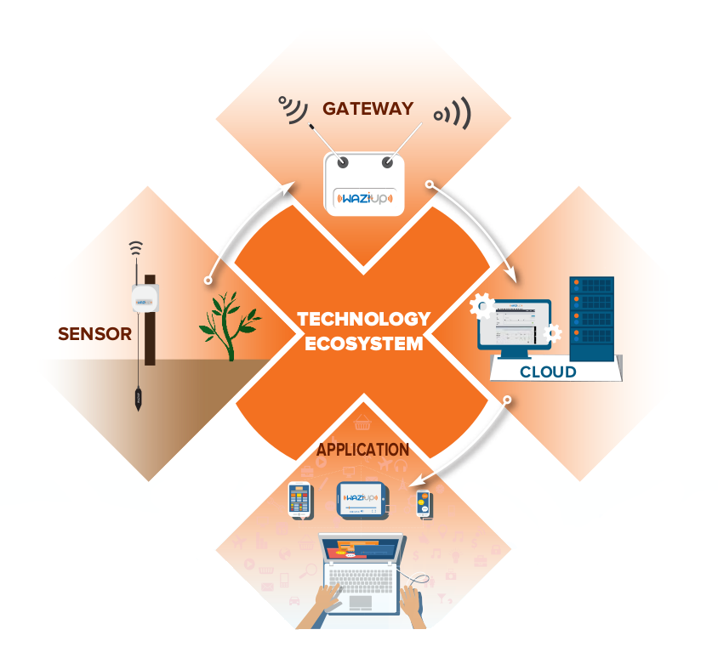
Architecture: Outils
Src: https://images.app.goo.gl/yn2TGWWJ5k8i8Hin6
Src: https://images.app.goo.gl/gcrWe6imBnAF9EY99

Slide 26
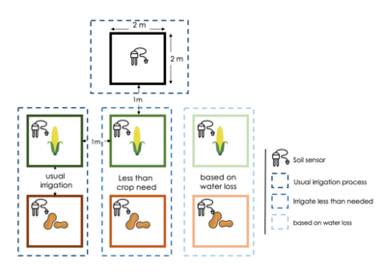
Données
Données météorologiques
Données station météo
Température
Humidité de l’air
Pression
Direction Vent
Vitesse Vent
Rafale
Humidité du sol
Irrigation Field
Src: https://zindi.africa/competitions/wazihub-soil-moisture-prediction-challenge/data

Slide 27
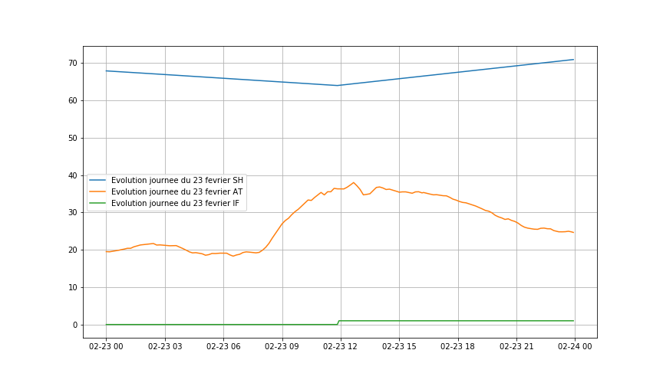
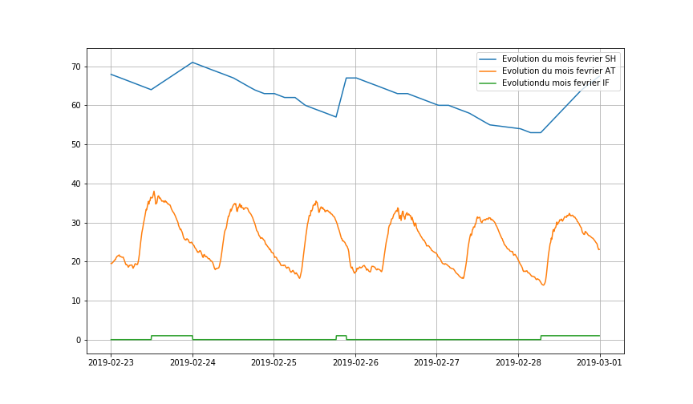
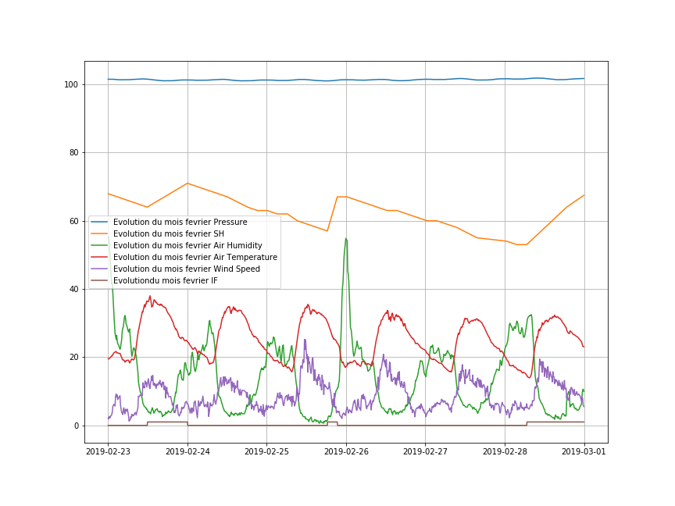
Données

Slide 28
Données

Slide 29
Données

Slide 30
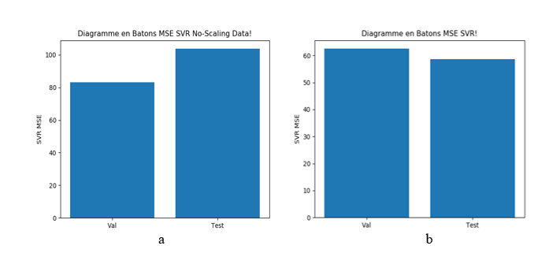
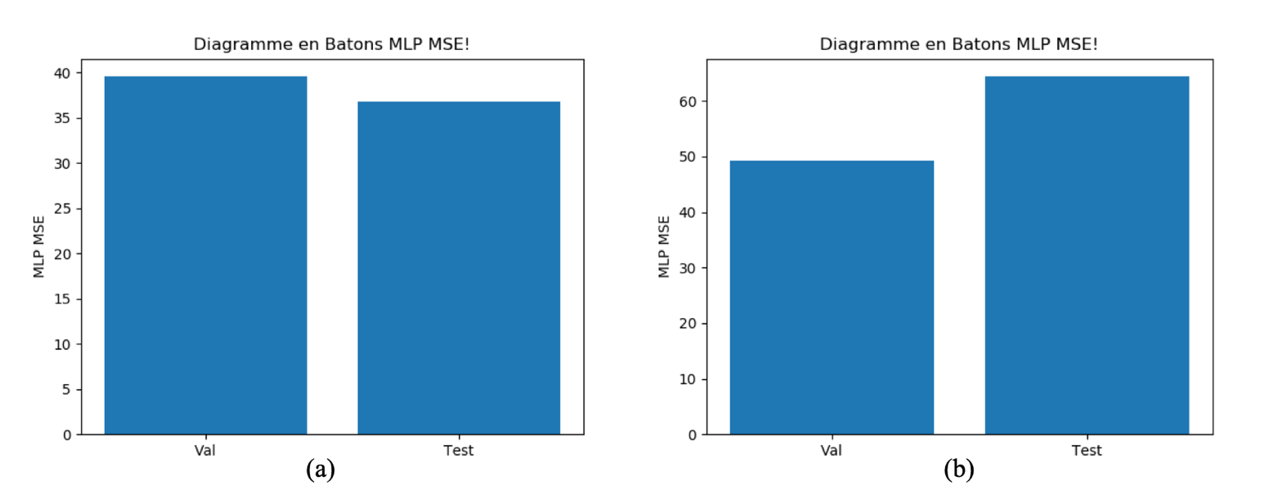
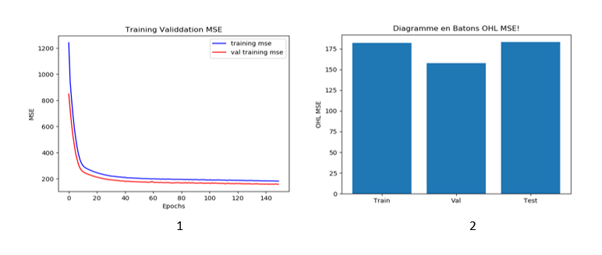
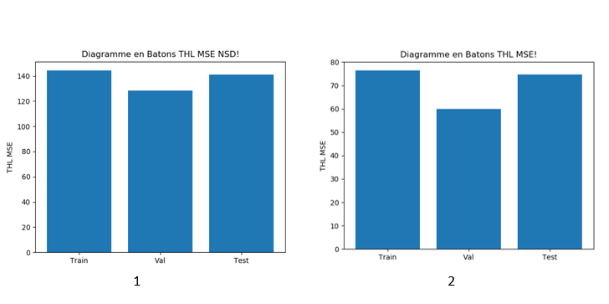
Modèles d’Apprentissage: PMC

Slide 31
Modèles d’Apprentissage: SVR

Slide 32
Modèles d’Apprentissage: RN-OHL

Slide 33
Modèles d’Apprentissage: RN-MHL

Slide 34
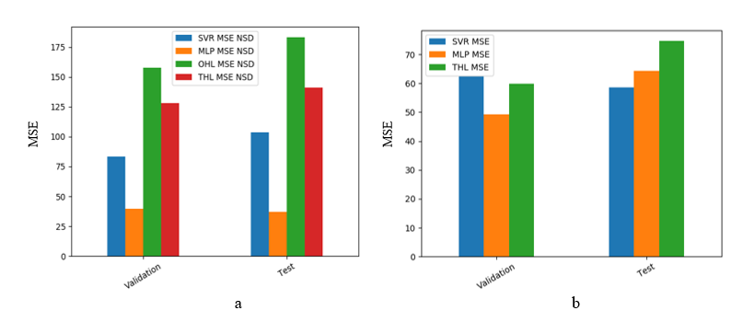
Comparaison Modèles

Slide 35
Conclusion - Perspectives
Conclusions
Bonne Performance d’exécution de la Carte
Consommation d’Energie normale
Temps d’exécution rapide
Modèle peut être mieux performé
Abstraction de certains capteurs
Perspectives
Déploiement a grande Echelle
Performance des modèles
Implémentation Architectures
Gestion Intelligente de l’Irrigation
Usage de modelés d’apprentissage par renforcement

Slide 36
Réference
[10]Y. Yue, X. Cheng, D. Zhang, Y. Wu, Y. Zhao, Y. Chen, G. Fan, and Y. Zhang, “Deep recursive super resolution network with laplacian pyramid for better agricultural pest surveillance and detection,” Computers and Electronics in Agriculture, 2018.
[11] E. Mwebaze and G. Owomugisha, “Machine learning for plant disease incidence and severity measurements from leaf images,” in International Conference on Machine Learning and Applications (ICMLA), 2016.
[12] S. S. Patil and S. A. Thorat, “Early detection of grapes diseases using machine learning and IoT,” in the International Conference on Cognitive Computing and Information Processing (CCIP), 2016.
[13] S. Yahata, T. Onishi, K. Yamaguchi, S. Ozawa, J. Kitazono, T. Ohkawa, T. Yoshida, N. Murakami, and H. Tsuji, “A hybrid machine learning approach to automatic plant phenotyping for smart agriculture,” in International Joint Conference on Neural Networks (IJCNN), 2017.
[14]. Chen XF, Wang ZM, Wang ZL, Li R. Drought evaluation and forecast model based on soil moisture simulation. China Rural Water and Hydropower, 2014(05): 165–169.
[15]. Jackson SH. Comparison of calculated and measured volumetric water content at four field sites. Agricultural water management, 2003, 58(3): 209–222.
[17]. Shu SF, Qian HF, Qiu XW. Soil moisture forecast model based on meteorological factors in Jinhua City. Chinese Journal of Agrometeorology, 2009, 30(02):180–184.
[18]. Hou XL, Feng YH, Wu GH, He YX, Chang DM. Application research on artificial neural network dynamic prediction model of soil moisture. Water Saving Irrigation, 2016(07):70-72+76.
[19]. Ji RH, Zhang SL, Zheng LH, Liu QX. Prediction of soil moisture based on multilayer neural network with multi-valued neurons. Transactions of the Chinese Society of Agricultural Engineering, 2017, 33(S1): 126–131.
[21]. Soil Moisture Estimation With SVR and Data Augmentation Based on Alpha Approximation Method.
[22]. Li N, Zhang Q, Yang FX, Deng ZL. Research of adaptive genetic neural network algorithm in soil moisture prediction. Computer Engineering and Applications, 2018, 54(01): 54–59+69.
[23]. Research of Soil Moisture Content Forecast Model Based on Genetic Algorithm BP Neural Network, Caojun Huang, Lin Li, Souhua Ren, and Zhisheng Zhou.
[24]. Dynamic Neural Network Modelling of Soil Moisture Content for Predictive Irrigation Scheduling, Olutobi Adeyemi, Ivan Grove, Sven Peets, Yuvraj Domun and Tomas Norton.
[28]. Research on soil moisture prediction model based on deep learning, Yu Cai, Wengang Zheng, Xin Zhang, Lili Zhangzhong, Xuzhang Xue, https://doi.org/10.1371/journal.pone.0214508.

Slide 37
UFR SAT - SECTION INFORMATIQUE
MASTER GDIL
Tutelle: M. DEMBELE
Papa Laity NDIAYE
Mémoire: Réseaux de Neurones et IoT appliquées dans le Domaine Environnemental (Agriculture)

